Slide 1
Çalışma Soruları
Net 107 Sayısal elektronik
Öğr. Gör. Burcu yakışır girgin

Slide 2
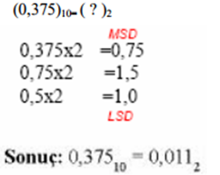
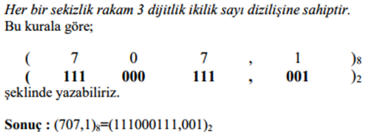

Slide 3
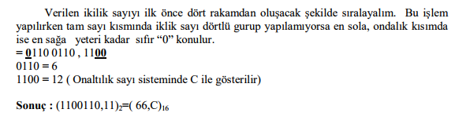

Slide 6
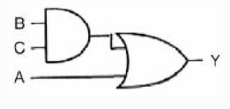
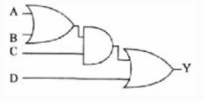
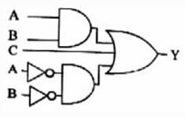
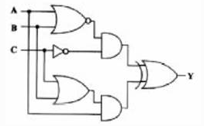

Slide 7
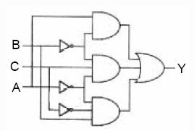
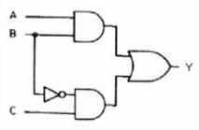
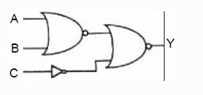

Slide 8
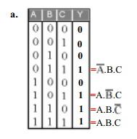
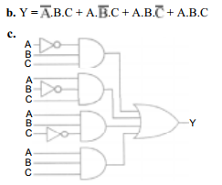
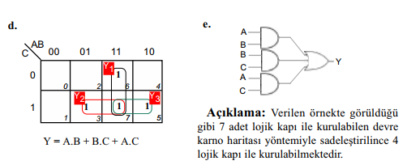

Slide 9
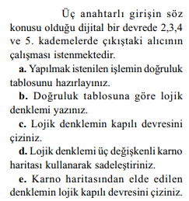
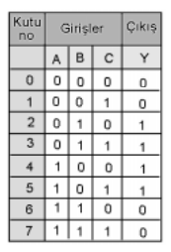
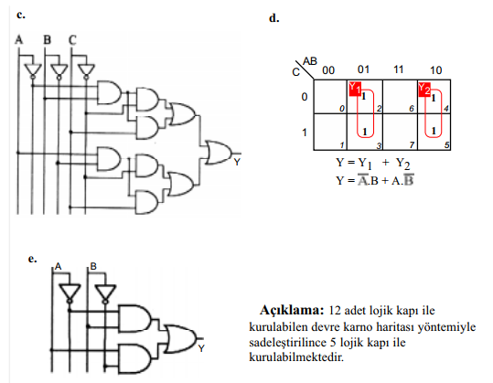

Slide 10
KAYNAKLAR
Lojik Devreler, Elektrik Elektronik Teknolojisi, MEGEP (MESLEKÎ EĞİTİM VE ÖĞRETİM SİSTEMİNİN GÜÇLENDİRİLMESİ PROJESİ), Ankara 2007
Özen ÖZKAYA, İTÜ OTOKON Eğitim Komitesi, İstanbul Teknik Üniversitesi Lojik Devre Tasarımı Soru Cevapları
Ahmet Cevahir Çınar, Lojik Denklemlerin Sadeleştirilmesi

